Slide 1
Работа с графикой
МДК.01.01 Разработка программных модулей

Slide 2
Создание объекта Graphics
Перед тем, как начать заниматься рисованием линий и фигур, отрисовкой текста или отображением изображений и управления ими с помощью GDI+, необходимо создать объект Graphics.
Объект Graphics представляет собой поверхность рисования GDI+ и используется для создания графических изображений.
Существует два этапа работы с графикой:
Создание объекта Graphics.
Использование объекта Graphics для рисования линий и фигур, отрисовки текста или отображения изображений и управления ими.

Slide 3
Как создать графический объект?
Способ 1
Получите ссылку на графический объект как часть PaintEventArgs события формы или элемента управления Paint. Обычно ссылка на графический объект таким образом берется при создании кода рисования для элемента управления.
Аналогичным образом можно также получить графический объект в качестве свойства PrintPageEventArgs при обработке события PrintPage для объекта PrintDocument.
private void Form1_Paint(object sender, PaintEventArgs e)
{
Graphics g = e.Graphics;
Pen pen = new Pen(Color.Red);
g.DrawLine(pen, 20, 20, 200, 200);
}

Slide 4
Как создать графический объект?
Способ 2
Вызовите метод элемента управления или формы CreateGraphics, чтобы получить ссылку на объект Graphics, представляющий собой область рисования этого элемента управления или формы. Используйте этот метод, если необходимо нарисовать на форме или элементе управления, которые уже существуют.
private void panel1_Click(object sender, EventArgs e)
{
Graphics g = panel1.CreateGraphics();
Pen pen = new Pen(Color.Blue, 5);
g.DrawLine(pen, 20, 20, 200, 200);
}

Slide 5
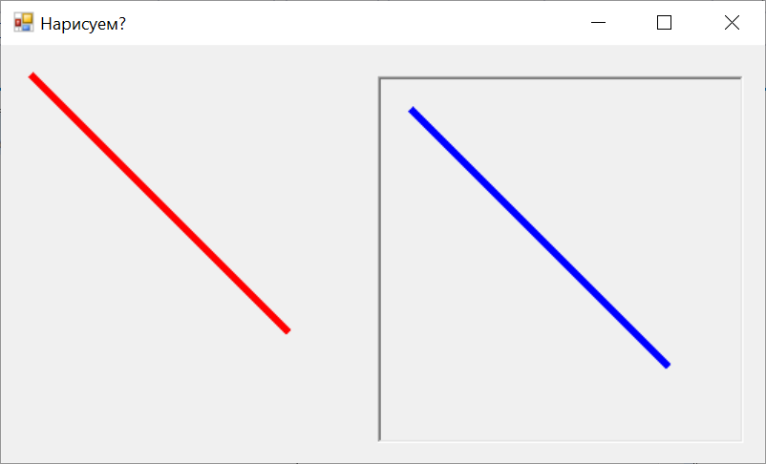
Результат
Линия на поверхности формы и на поверхности панели

Slide 6
Как создать графический объект?
Способ 3
Создайте объект Graphics из любого объекта, наследуемого от Image. Этот вариант подходит если вы хотите изменить уже существующее изображение.
Вызовите метод Graphics.FromImage, указав имя переменной изображения, из которой требуется создать объект Graphics.
Bitmap myBitmap = new Bitmap(@"C:\temp\1.bmp");
Graphics g = Graphics.FromImage(myBitmap);

Slide 7
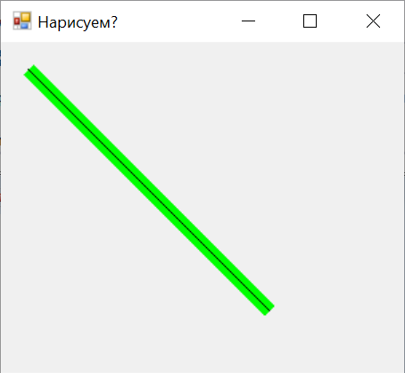
Задание толщины и выравнивания пера
private void Form1_Paint(object sender, PaintEventArgs e)
{
Pen blackPen = new Pen(Color.FromArgb(255, 0, 0, 0), 1);
Pen greenPen = new Pen(Color.FromArgb(255, 0, 255, 0), 10);
greenPen.Alignment = PenAlignment.Center;
e.Graphics.DrawLine(greenPen, 20, 20, 200, 200);
e.Graphics.DrawLine(blackPen, 20, 20, 200, 200);
}
Установим значение свойства Alignment равным Center (значение по умолчанию), чтобы указать, что рисуемые зеленым пером пиксели должны быть центрированы по абстрактной линии.
В примере кода линия рисуется дважды: в первый раз — черным пером толщиной 1, а во второй — зеленым пером толщиной 10.

Slide 8
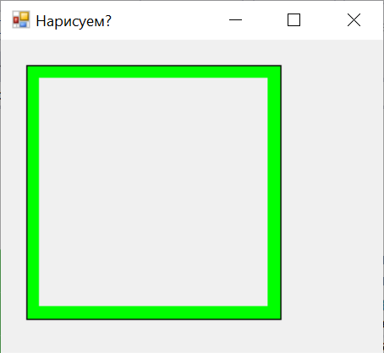
Выравнивание пера
private void Form1_Paint(object sender, PaintEventArgs e)
{
Pen blackPen = new Pen(Color.FromArgb(255, 0, 0, 0), 1);
Pen greenPen = new Pen(Color.FromArgb(255, 0, 255, 0), 10);
greenPen.Alignment = PenAlignment.Inset;
e.Graphics.DrawRectangle(greenPen, 20, 20, 200, 200);
e.Graphics.DrawRectangle(blackPen, 20, 20, 200, 200);
}
Измените выравнивание зеленого пера на Inset
Теперь пиксели жирной зеленой линии располагаются внутри прямоугольника

Slide 9
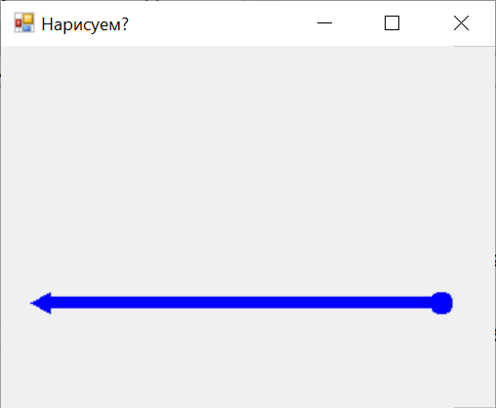
Создание линий с наконечниками
private void Form1_Paint(object sender, PaintEventArgs e)
{
Pen pen = new Pen(Color.FromArgb(255, 0, 0, 255), 8);
pen.StartCap = LineCap.ArrowAnchor;
pen.EndCap = LineCap.RoundAnchor;
e.Graphics.DrawLine(pen, 20, 175, 300, 175);
}
Наконечники можно установить для начала линии (наконечник начала) и ее конца (наконечник конца), а также для строк пунктирной линии (наконечники пунктира).
В следующем примере рисуется линия со стрелкой на одном конце и круглым наконечником на другом.

Slide 10
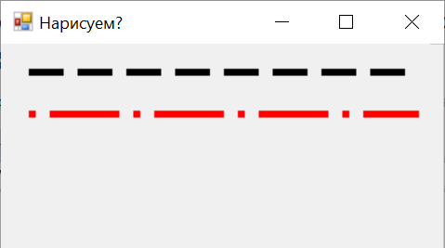
Пунктирные линии
private void Form1_Paint(object sender, PaintEventArgs e)
{
float[] dashValues1 = { 5, 2 }; //массив пунктиров-пунктир 5, пропуск 2
Pen pen = new Pen(Color.Black, 5);
pen.DashPattern = dashValues1;
e.Graphics.DrawLine(pen, new Point(20, 20), new Point(300, 20));
float[] dashValues2 = { 1, 2, 10, 2 };
pen = new Pen(Color.Red, 5);
pen.DashPattern = dashValues2;
e.Graphics.DrawLine(pen, new Point(20, 50), new Point(300, 50));
}
Чтобы нарисовать настраиваемую пунктирную линию, введите длину штриха и пробелов в массив, затем назначьте массив в качестве значения свойства DashPattern объекта Pen.

Slide 11
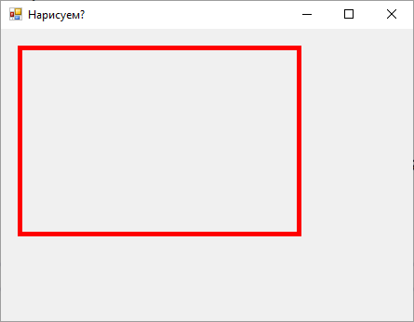
Создание контурных изображений - прямоугольник
private void Form1_Paint(object sender, PaintEventArgs e)
{
Graphics g = e.Graphics;
Pen pen = new Pen(Color.Red, 5);
g.DrawRectangle(pen, 20, 20, 300, 200);
}
Нужно задать перо (цвет, толщина)
Рисуем контурный прямоугольник, указав: координаты верхнего левого угла прямоугольника, его ширину и высоту

Slide 12
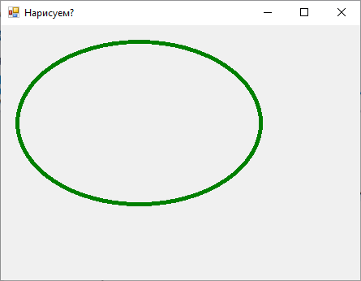
Создание контурных изображений - эллипс
private void Form1_Paint(object sender, PaintEventArgs e)
{
Graphics g = e.Graphics;
Pen pen = new Pen(Color.Green, 5);
g.DrawEllipse(pen, 20, 20, 300, 200);
}
Нужно задать перо (цвет, толщина)
Рисуем контурный эллипс, указав: координаты верхнего левого угла прямоугольной области, в которой находится эллипс, и его размеры относительно верхнего угла - ширину и высоту

Slide 13
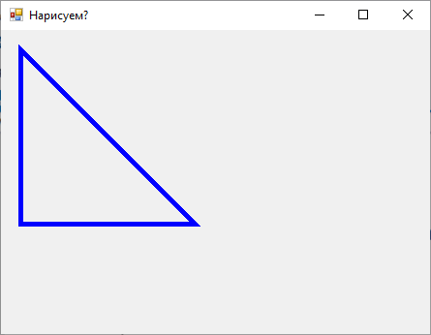
Создание контурных изображений - многоугольник
private void Form1_Paint(object sender, PaintEventArgs e)
{
Graphics g = e.Graphics;
Pen pen = new Pen(Color.Blue, 5);
PointF[] points = { new Point(20, 20), new Point(20, 200),
new Point(200, 200)};
g.DrawPolygon(pen, points);
}
Нужно задать перо (цвет, толщина)
Создать массив координат вершин фигуры
Нарисовать контурный многоугольник указанным пером по этим координатам

Slide 14
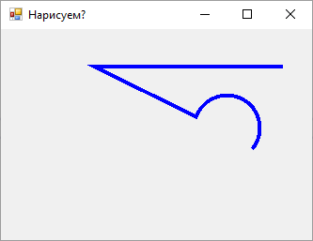
Рисование контурных изображений
private void Form1_Paint(object sender, PaintEventArgs e)
{
GraphicsPath path = new GraphicsPath();
path.StartFigure(); // старт фигуры
path.AddArc(205, 70, 70, 70, 40, -200);
path.AddLine(100, 40, 300, 40);
e.Graphics.DrawPath(new Pen(Color.FromArgb(255, 0, 0, 255), 4), path);
}
- стартовая точка фигуры

Slide 15
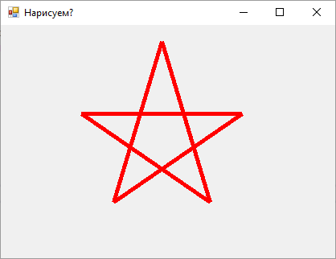
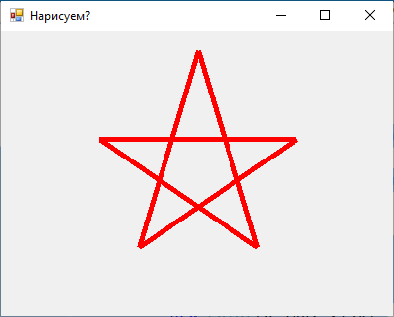
Создание сложных контурных изображений – метод базовой точки
Нужно рассчитать координаты вершин фигуры от базовой точки.
private void Form1_Paint(object sender, PaintEventArgs e)
{
int x = 200, y = 20; // базовая точка
Point[] points = {
new Point(x, y),
new Point(x+100, y+90),
new Point(x+60, y+200),
new Point(x-60, y+200),
new Point(x-100, y+90)
};
Graphics g = e.Graphics;
Pen pen = new Pen(Color.Red, 5);
g.DrawLine(pen, points[0], points[2]);
g.DrawLine(pen, points[2], points[4]);
g.DrawLine(pen, points[4], points[1]);
g.DrawLine(pen, points[1], points[3]);
g.DrawLine(pen, points[3], points[0]);
}
x, y
x-100, y+90
x+100, y+90
x-60, y+200
x+60, y+200

Slide 16
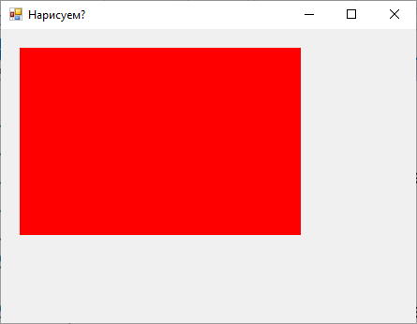
Создание закрашенных изображений – закрашенный прямоугольник
private void Form1_Paint(object sender, PaintEventArgs e)
{
Graphics g = e.Graphics;
SolidBrush brush = new SolidBrush(Color.Red);
g.FillRectangle(brush, 20, 20, 300, 200);
}
Задаем сплошную кисть
Указываем координаты верхнего левого угла, ширину и высоту закрашенного прямоугольника

Slide 17
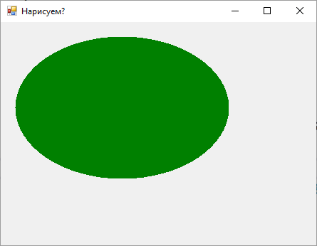
Создание закрашенных изображений – закрашенный эллипс
private void Form1_Paint(object sender, PaintEventArgs e)
{
Graphics g = e.Graphics;
SolidBrush brush = new SolidBrush(Color.Green);
g.FillEllipse(brush, 20, 20, 300, 200);
}
Задаем сплошную кисть
Указываем координаты верхнего левого угла, ширину и высоту прямоугольной области, в которой будет выводится закрашенный эллипс

Slide 18
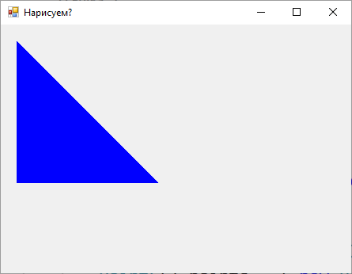
Создание закрашенных изображений – закрашенный многоугольник
private void Form1_Paint(object sender, PaintEventArgs e)
{
Graphics g = e.Graphics;
SolidBrush brush = new SolidBrush(Color.Blue);
PointF[] points = { new Point(20, 20), new Point(20, 200),
new Point(200, 200)};
g.FillPolygon(brush, points);
}
Задаем сплошную кисть
Указываем координаты вершин закрашенного многоугольника

Slide 19
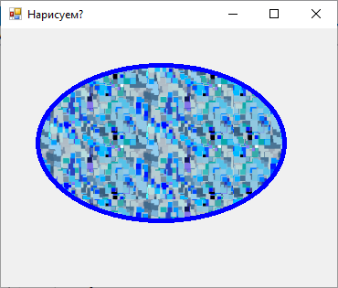
Заливка фигуры текстурой
private void Form1_Paint(object sender, PaintEventArgs e)
{
Image image = new Bitmap("Texture1.PNG");
TextureBrush tBrush = new TextureBrush(image);
Pen bluePen = new Pen(Color.Blue, 5);
e.Graphics.FillEllipse(tBrush, new Rectangle(40, 40, 270, 170));
e.Graphics.DrawEllipse(bluePen, new Rectangle(40, 40, 270, 170));
}
Создаем текстурную кисть, указываем название файла с изображением
Нарисуем заполненный текстурой эллипс
Контур эллипса нарисован отдельно

Slide 20
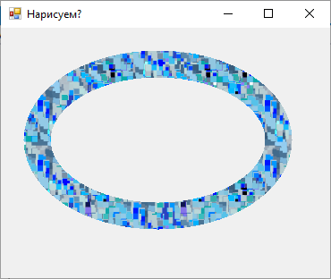
Заливка контура текстурой
private void Form1_Paint(object sender, PaintEventArgs e)
{
Image image = new Bitmap("Texture1.PNG");
TextureBrush tBrush = new TextureBrush(image);
Pen bluePen = new Pen(tBrush, 30);
e.Graphics.DrawEllipse(bluePen, new Rectangle(40, 40, 270, 170));
}
Создаем текстурную кисть, указываем название файла с изображением
Создаем перо с текстурой, шириной 30 пикселей
Контур эллипса рисуем этим пером

Slide 21
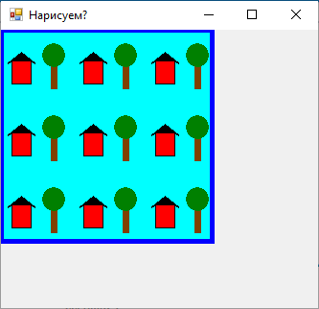

Замостить фигуру рисунком
private void Form1_Paint(object sender, PaintEventArgs e)
{
Image image = new Bitmap("house_and_tree.gif");
TextureBrush tBrush = new TextureBrush(image);
Pen bluePen = new Pen(Color.Blue, 5);
e.Graphics.FillRectangle(tBrush, new Rectangle(0, 0, 220, 220));
e.Graphics.DrawRectangle(bluePen, new Rectangle(0, 0, 220, 220));
}
- картинка
Создаем текстурную кисть, указываем название файла с изображением
Так как картинка небольшого размера, то она дублируется, то есть «замостит» фигуру

Slide 22
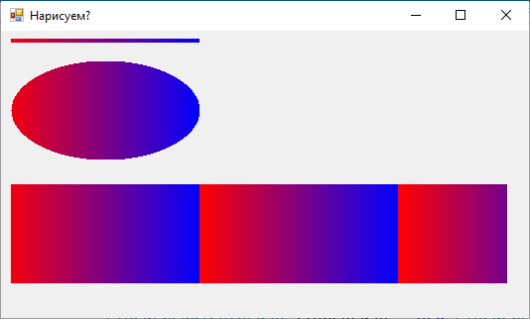
Градиентная заливка
private void Form1_Paint(object sender, PaintEventArgs e)
{
LinearGradientBrush linGrBrush = new LinearGradientBrush(
new Point(0, 10),
new Point(200, 10),
Color.FromArgb(255, 255, 0, 0), // Opaque red
Color.FromArgb(255, 0, 0, 255)); // Opaque blue
Pen pen = new Pen(linGrBrush, 4);
e.Graphics.DrawLine(pen, 10, 10, 200, 10);
e.Graphics.FillEllipse(linGrBrush, 10, 30, 190, 100);
e.Graphics.FillRectangle(linGrBrush, 10, 155, 500, 100);
}
Конструктор LinearGradientBrush получает четыре аргумента: две точки и два цвета. Первая точка (0, 10) связана с первым цветом (красным), а со второй точкой (200, 10) связан второй цвет (синий). Как можно догадаться, линия, нарисованная от (0, 10) до (200, 10), постепенно меняется с красного на синий.
Сами значения «10» в точках (10, 10) и (200, 10) не так важны. Важно то, что две точки имеют одну и ту же вторую координату — они, таким образом, соединены горизонтальной линией.

Slide 23
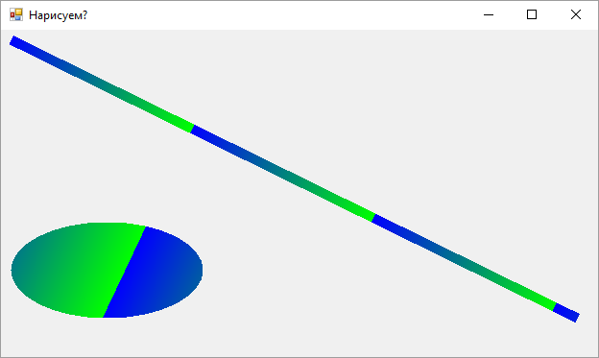
Создание диагональных линейных градиентов
private void Form1_Paint(object sender, PaintEventArgs e)
{
LinearGradientBrush linGrBrush = new LinearGradientBrush(
new Point(10, 10),
new Point(200, 100),
Color.FromArgb(255, 0, 0, 255), // blue
Color.FromArgb(255, 0, 255, 0)); // green
Pen pen = new Pen(linGrBrush, 10);
e.Graphics.DrawLine(pen, 10, 10, 600, 300);
e.Graphics.FillEllipse(linGrBrush, 10, 200, 200, 100);
}
В этом примере точки (0, 0) и (200, 100) передаются в конструктор LinearGradientBrush. Синий цвет связан с точкой (0, 0), а цвет зеленый — с (200, 100). Линия и эллипс заполняются линейной кистью градиента.
Обратите внимание, что цвет эллипса изменяется постепенно по мере перемещения по любой линии, параллельной линии, проходящей через (0, 0) и (200, 100).

Slide 24
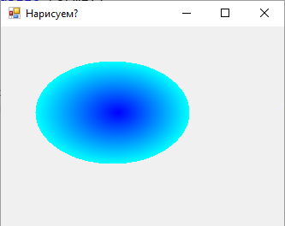
Указание пути градиента вдоль контура фигуры
private void Form1_Paint(object sender, PaintEventArgs e)
{
GraphicsPath path = new GraphicsPath(); // путь градиента
path.AddEllipse(40, 40, 180, 120); // путь в виде эллипса
PathGradientBrush pthGrBrush = new PathGradientBrush(path);
pthGrBrush.CenterColor = Color.FromArgb(255, 0, 0, 255); // цвет центра
Color[] colors = { Color.FromArgb(255, 0, 255, 255) };
pthGrBrush.SurroundColors = colors;
e.Graphics.FillEllipse(pthGrBrush, 40, 40, 180, 120);
}
По умолчанию кисть градиента пути не работает за пределами пути. Если вы используете кисть градиента пути для заполнения фигуры вне границы пути, область экрана за пределами пути заполнена не будет.

Slide 25
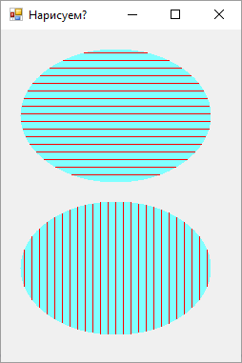
Штриховка
Конструктор HatchBrush принимает три аргумента: стиль штриховки, цвет линий штриховки и цвет фона. Аргумент стиля штриховки может иметь любое значение из перечисления HatchStyle.
Перечисление HatchStyle содержит более пятидесяти элементов.
private void Form1_Paint(object sender, PaintEventArgs e)
{
HatchBrush hBrush1 = new HatchBrush(
HatchStyle.Horizontal,
Color.Red,
Color.FromArgb(255, 128, 255, 255));
e.Graphics.FillEllipse(hBrush1, 20, 20, 200, 140);
}

Slide 26
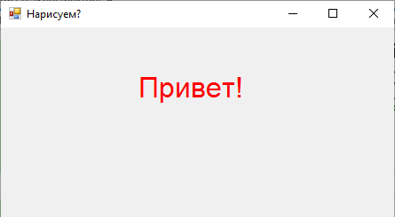
Отрисовка текста
public void DrawString()
{
Graphics formGraphics = this.CreateGraphics();
string drawString = "Привет!";
Font drawFont = new Font("Arial", 24);
SolidBrush drawBrush = new SolidBrush(Color.Red);
float x = 150.0F;
float y = 50.0F;
StringFormat drawFormat = new StringFormat();
formGraphics.DrawString(drawString, drawFont, drawBrush, x, y, drawFormat);
drawFont.Dispose();
drawBrush.Dispose();
formGraphics.Dispose();
}

Slide 27
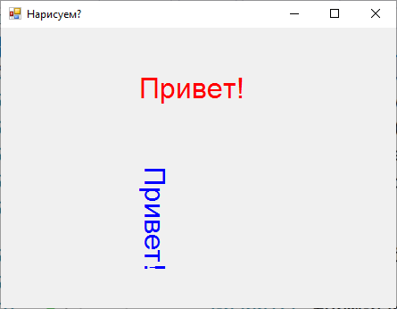
Отрисовка текста по вертикали
public void DrawVerticalString()
{
Graphics formGraphics = this.CreateGraphics();
string drawString = "Привет!";
Font drawFont = new Font("Arial", 24);
SolidBrush drawBrush = new SolidBrush(Color.Blue);
float x = 150.0F;
float y = 150.0F;
StringFormat drawFormat = new StringFormat();
drawFormat.FormatFlags = StringFormatFlags.DirectionVertical;
formGraphics.DrawString(drawString, drawFont, drawBrush, x, y, drawFormat);
drawFont.Dispose();
drawBrush.Dispose();
formGraphics.Dispose();
}

Slide 28
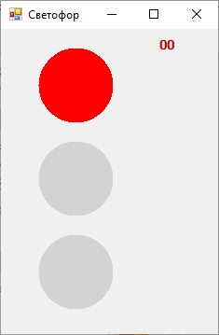
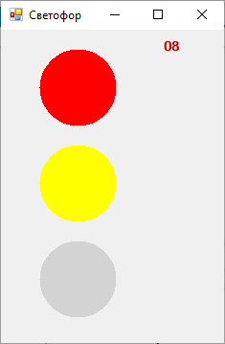
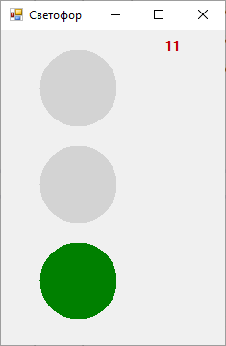
Проект «Светофор»
Разработать проект, имитирующий работу светофора.
С помощью таймера программа должна отсчитывать время, в течение которого горит красный сигнал, затем красный и жёлтый, потом зелёный сигнал.

Slide 29
int sec = 0;
int x = 40, y = 20; // базовая точка
int w = 80, h = 80; // ширина и высота кружка
private void timer1_Tick(object sender, EventArgs e)
{
sec++;
Graphics g = this.CreateGraphics();
if (sec == 15)
sec = 0;
if (sec == 0) // горит красный свет
{
g.FillEllipse(Brushes.Red, x, y, w, h);
g.FillEllipse(Brushes.LightGray, x, (y + h + dy), w, h);
g.FillEllipse(Brushes.LightGray, x, (y + h * 2 + dy * 2), w, h);
}
else
if (sec == 5) // горит красный и желтый свет
{
g.FillEllipse(Brushes.Red, x, y, w, h);
g.FillEllipse(Brushes.Yellow, x, (y + h + dy), w, h);
g.FillEllipse(Brushes.LightGray, x, (y + h * 2 + dy * 2), w, h);
}
else
if (sec == 10) // горит зеленый свет
{
g.FillEllipse(Brushes.LightGray, x, y, w, h);
g.FillEllipse(Brushes.LightGray, x, (y + h + dy), w, h);
g.FillEllipse(Brushes.Green, x, (y + h * 2 + dy * 2), w, h);
}
}

